Slide 1
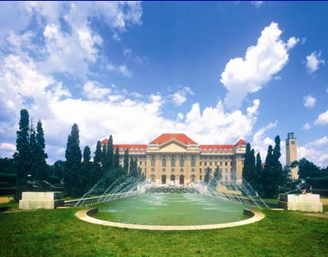
Debreceni Egyetem
Bölcsészettudományi Kar
Mesterszakos felvételi tájékoztató
Bartáné Kustár Katalin
tanulmányi osztályvezető

Slide 2
A BTK szakstruktúrája - 2014
BA Diszciplináris MA Tanári MA
andragógia andragógia -
anglisztika anglisztika, amerikanisztika angoltanár
germ. / német német nyelv, irodalom és kultúra némettanár
germ. / néderlandisztika - -
kommunikáció- és méd. kommunikáció- és médiatudomány -
magyar magyar, finnugor magyartanár
néprajz néprajz hon- és népismerettanár
(ókori nyelvek és kultúra) klasszika-filológia latintanár
pedagógia neveléstudomány pedagógiatanár
politológia - -
pszichológia pszichológia -
romanisztika / francia - franciatanár
romanisztika / olasz - -
szabad bölcsészet filozófia, esztétika -
szlavisztika / orosz szlavisztika / orosz orosztanár
szociális munka szociálpolitika -
szociológia szociológia -
történelem történelem történelemtanár
____________________
        hungarológia
        digitális bölcsészet
        fordító és tolmács

Slide 3
Bemeneti feltételek
Mesterszak | Teljes kreditértékű oklevél, | vagy:
Amerikanisztika | Anglisztika | Bármely alapszak + anglisztika minor + angol felsőfokú C nyelvv.
Andragógia | Andragógia | Pedagógia, pszichológia, pedagógus szakképzettség + 30 kr (10 kr bölcsész, 20 kr. Ped-pszich)
Anglisztika | Anglisztika | Bármely alapszak + anglisztika minor + angol felsőfokú C nyelvv.
Digitális bölcsészet | Magyar, történelem, néprajz, szabad bölcsészet, anglisztika, germanisztika, romanisztika, szlavisztika, kommunilkáció, szociológia + angol középfokú C nyelvvizsga

Slide 4
Bemeneti feltételek
Mesterszak | Teljes kreditértékű oklevél, | vagy:
Esztétika | Szabad bölcsészet – esztétika szakirány | Szabad bölcsészet – bármely más szaki. vagy 50 kr. esztétika + középfokú C nyelvv.
Filozófia | Szabad bölcsészet – filozófia szakirány | Szabad bölcsészet – bármely más szaki. vagy 50 kr. filozófia
Finnugrisztika | Magyar - finn specializáció | Bármely szak finn specializációval
Hungarológia | Magyar vagy történelem | Néprajz, anglisztika, germanisztika, romanisztika, szlavisztika, szabad bölcsészet, kommunikáció, politológia +12 kr m. ir., nyelv., tört.

Slide 5
Bemeneti feltételek
Mesterszak | Teljes kreditértékű oklevél, | vagy:
Klasszika-filológia | Ókori nyelvek és kultúrák – klasszika-filológia szakirány | Bármely alapszak + latin minor
Kommunikáció- és médiatudomány | Kommunikáció- és médiatudomány | Bármely alapszak + kommunikáció minor
Magyar nyelv és irodalom | Magyar | Bármely alapszak + magyar minor
Német nyelv, irodalom és kultúra | Germanisztika-német | Bármely alapszak + német minor + német felsőfokú C nyelvv.
Néprajz | Néprajz | Bármely szak + néprajz minor
Neveléstudomány | Pedagógia, tanító, óvodapedagógus, gyógypedagógus | Andragógia, pszichológia, szociálpedagógia + 15 kr

Slide 6
Bemeneti feltételek
Mesterszak | Teljes kreditértékű oklevél, | vagy:
Pszichológia | Pszichológia | -
Szlavisztika (orosz) | Szlavisztika-orosz | Szlavisztika-lengyel + orosz középfokú C nyelvv. Bármely szak + orosz minor + középfokú C nyv.
Szociológia | Szociológia | Történelem, politológia, szociális munka, kommunikáció + 20 kr szociológiai, társ.tud. ism.
Szociálpolitika | Szociális munka, szociálpedagógia | Szociológia, politológia + 30 kr. szoc. ism.
Történelem | Történelem | Bármely szak + történelem minor

Slide 7
Bemeneti feltételek
Mesterszak | Teljes kreditértékű oklevél, | vagy:
Fordító és tolmács | Bármely szak + első idegen nyelvből felsőfokú C nyelvv. + második idegen nyelvből középfokú C nyelvv. vagy a nyelvvizsgákkal egyenértékű dokumentum | -

Slide 8
A diszciplináris MA felvételi pontszámítása
2015: SZÓBELI FELVÉTELI
kivétel: fordító és tolmács (írásbeli - fordítások)
A pontszámítás: max. 100 pont
— felvételi vizsga: 75 pont
— oklevél minősítése alapján: 15 pont (minősítés x 3)
— többletpont: max. 10 pont
A többletpontok megoszlása (maximum 10 többletpont adható):
— előnyben részesítés:
fogyatékosság 2 pont
gyermekgondozás 1 pont
hátrányos helyzet 1 pont
— 2. nyelvvizsga: közép C: 2 pont, felső C: 3 pont
— 3. nyelvvizsga : közép C: 3 pont, felső C: 5 pont
(fordító és tolmács szak esetén csak 3. nyelvvizsgára lehet többletpontot kapni)
— kiemelkedő tudományos teljesítmény: 5 pont
(OTDK helyezés, DETEP, publikáció, konferencia előadás)

Slide 9
9 + 1 TANÁRI MA a Felvételi Tájékoztatóban: tanári [5 félév [angoltanár]]
Utoljára 2016. szeptemberben indul osztott tanárképzés!
  Fontos:
  BA diplomával csak kétszakos tanárképzés, DE-n csak nappali tagozaton (5 félév)
  Egyszakos tanár: BA – DMA – TMA
  Nincs 50 kredit nélküli 2. tanári szak a DE-n, de lehet TTK, IK 2. tanárszak
  Választható osztott tanárszakok a BTK-n: angoltanár, franciatanár, hon- és népismerettanár (csak második tanárszak), latintanár, magyartanár, némettanár, orosztanár, pedagógiatanár, történelemtanár
  Jelentkezésen meg kell adni az alapszak szerinti tanárszakot és a minor szerinti tanárszakot is
  Belépési feltétel:
  – 1. szak (tanárszaknak megfelelő BA alapdiploma)
  – 2. szak 50 kreditje (ún. minor szak), nyelvi minor esetén további feltétel a felsőfokú C típusú nyelvvizsga megléte az adott nyelvből
  – 10 kredit pedagógiai-pszichológiai modul

Slide 10
A tanári MA felvételi pontszámítása
Max. pontszám: tanárszakonként 100 pont (kék: 2. szakhoz is beszámít)
Hozott pontok: 30 pont
Az alapképzési diploma, vagy beszámított főiskolai vagy egyetemi diploma minősítésének 6-szorosa.
Szóbeli vizsga: 60 pont
30 pont pedagógia-pszichológia témakörből
30 pont a szakmai feleletre / szakonként
Többletpont: 10 pont
– Nyelvvizsgáért 5 pont
– Kiemelkedő szakmai tevékenységért 10 pont
– Előnyben részesítés jogcímen 5 pont
Nappali tagozaton a felvétel feltétele a második tanári szakképzettséghez
kapcsolódó szakmai szóbeli vizsga teljesítése is.

Slide 11
Felvételi időpontok
Diszciplináris MA: június 15–19.
Tanári MA: június 22–26.
Vizsgadíj: 3000 Ft/mesterszak.

Slide 12
Finanszírozás:
1. állami ösztöndíj (2012-től):
Beiratkozáskor a hallgató aláírásával vállalja az állami ösztöndíjas képzés feltételeit, pl.:
  a képzési idő másfélszeresén belül megszerzi az oklevelet, ha nem, az 50%-ot visszafizeti;
  20 éven belül az ösztöndíjas időtartamot itthon ledolgozza, ha nem, visszafizeti a 100%-ot.

Slide 13
2. önköltség (2012-től)
Nappali tagozat
  diszciplináris mesterszakok 227.500 Ft/félév
    pszichológia 341.500 Ft/félév
    szociálpolitika 300.000 Ft/félév
  tanári mesterszak 300.000 Ft/félév
Levelező tagozat
  diszciplináris mesterszakok 225.000 Ft/félév
    pszichológia 325.000 Ft/félév
    szociálpolitika 300.000 Ft/félév
  tanári mesterszakok 300.000 Ft/félév

Slide 14
Információk elérhetősége
www.felvi.hu – Felvételi tájékoztató: FFT
2015 szeptemberében induló képzések
FFT hivatalos kiegészítése (január vége)
A felsőoktatási intézmény vagy a kar honlapja
Nyílt napok

Slide 15

Jelentkezés módja és határideje
Csak és kizárólag E-jelentkezés
(www.felvi.hu-n történő regisztrációval – feltétel: internet elérhetőség, e-mail cím)
Eljárási díj befizetése:
  átutalással vagy interneten keresztül bankkártya segítségével
Benyújtási határidő (jogvesztő!)
2015. február 15.

Slide 16

Eljárási díj
Alapdíj (9000 Ft)
  mindenkinek ki kell fizetnie – OH
  3 képzés megjelölésének ára
  (de! ua. intézmény, kar, szak, képzési szint, munkarend = 2 sor, de 1 jelentkezés pl:
  DE-BTK történelem MNA
  = 1 jelentkezés
  DE-BTK történelem MNK

Slide 17
Eljárási díj
Kiegészítő díj (2000 Ft)
minden újabb jelentkezésért – OH (MNA+MNK=1 itt is), de max. 5 jelentkezés lehet
Külön eljárási díj (max. 4000 Ft)
az intézmények kérhetik a felvételi vizsgák lebonyolításának költségeként
(összeg az FFT-ben, csekket az intézmény küld,
DE-BTK: 3000 Ft)
www.felvi.hu – „Eljárásidíj-kalkulátor”
A felvételi eljárási díj be nem fizetése a meg nem fizetett jelentkezési helyek kizárását eredményezi!

Slide 18
Eljárási díj
Az eljárási alapdíj (9.000 Ft) alól 50%-os kedvezményt kaphat az, aki hátrányos helyzetű vagy árva, stb.
(alapdíj 50%-a = 4.500 Ft)
de!
az igazoló dokumentumot a jelentkezéssel együtt kell beküldenie és be kell fizetni a teljes díjat, jogosultság esetén 60 napon belül visszakapja az 50%-ot,
nyilatkozni kell az e-felvételi felületén a hátrányos helyzet tényéről,
a visszautaláshoz bankszámlaszámot kell megadni

Slide 19
E-jelentkezés
www.felvi.hu – regisztráció
  felhasználói név (azonosító)
  jelszó
  e-mail cím
A Szolgáltatások cím alatt található az E-felvételi – el kell fogadni a továbblépéshez a felhasználási feltételeket
Egyedi biztonsági kód – a rendszer automatikusan küldi, a további belépésekhez kell!

Slide 20
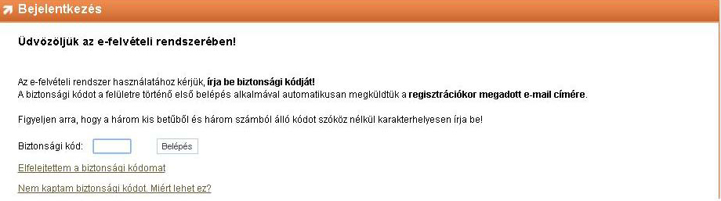

Slide 21
E-jelentkezés
Előnye: hibás kitöltést nem enged
Dokumentum csatolás: elektronikusan, vagy postai úton is lehet (felvételi azonosító!)
Eljárási díj: csak bankkártyás fizetéssel vagy átutalással (közlemény rovatba írva a felvételi azonosító számot és a bizonylat másolatát az OH-nak megküldve) - határidők:
  2015. február 15.
Hitelesíteni kell, anélkül érvénytelen!
  Ügyfélkapu regisztrációval (okmányirodákban, de! ideiglenes regisztráció nem elég)
  Hitelesítő adatlap (nyomtatvány kinyomtatás, aláírása, postázása, határidő:
      2015. február 23.

Slide 22
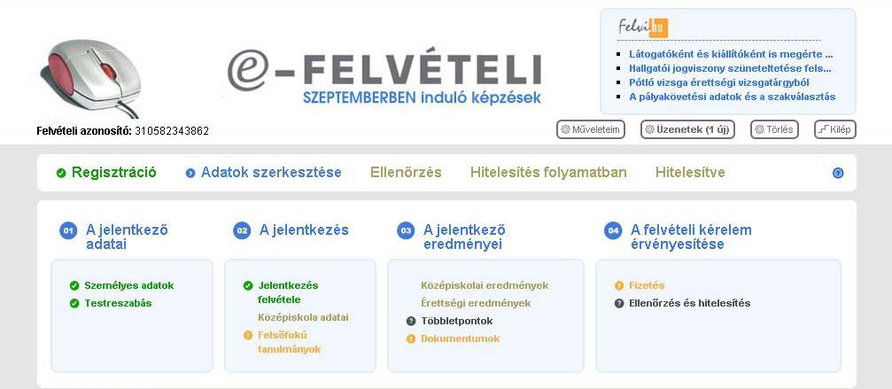

Slide 23
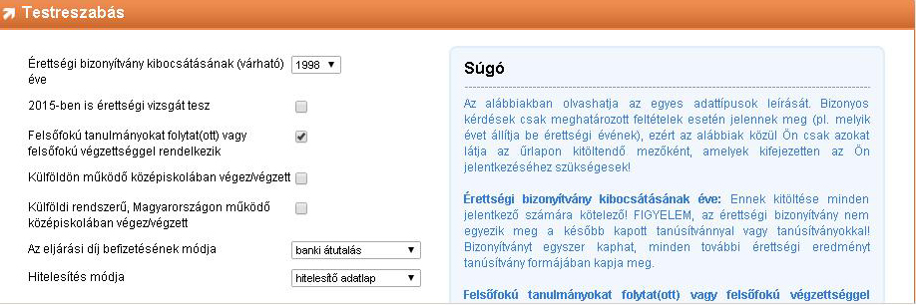

Slide 24
Jelentkezés kitöltése
Személyes adatok, elérhetőségek : lakcím, telefon, e-mail, stb.
Jelentkezési helyek a kért elbírált sorrendben
intézmény, kar betűkódja, szak, képzési szint, munkarend, fin. forma
Pl: 1. DE-BTK történelem MNA
2. DE-BTK történelem MNK
3. DE-BTK tanár-történelemtanár MNA
4. DE-BTK tanár-történelemtanár MNK

Slide 25
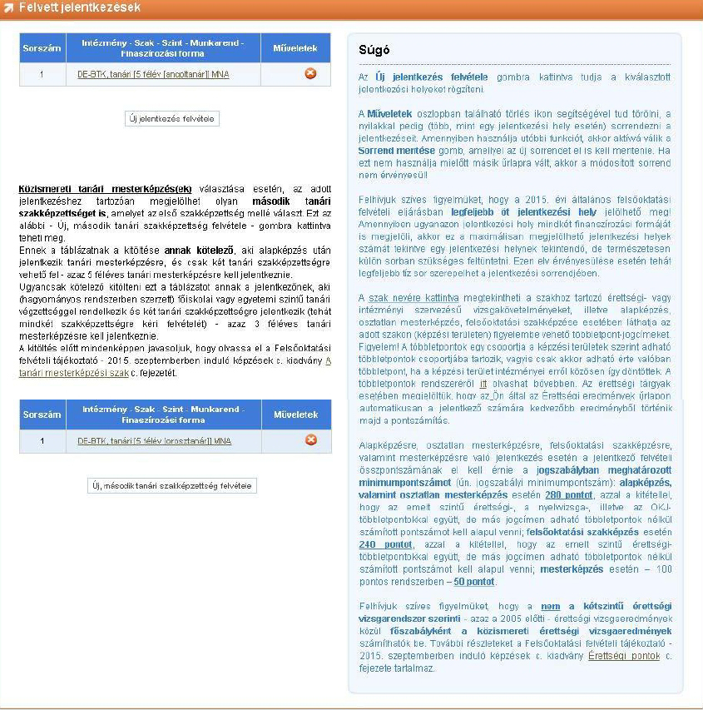

Slide 26
Jelentkezés kitöltése
Középiskolai tanulmányokra vonatkozó adatok – csak akkor, ha alapképzésre, osztatlan egységes képzésre vagy FOSZK-ra is jelentkezik!
Nyilatkozat felsőoktatási intézményben folytatott tanulmányokról– az elhasznált államilag támogatott félévek számáról kell nyilatkozni, az utolsó megkezdett /megkezdendő félév is szerepjen!
Többletpontok

Slide 27

Mit kell csatolni a jelentkezéshez?
A már rendelkezésre álló és pontszámítás alapjául szolgáló dokumentum másolatát (pl. nyelvvizsga-bizonyítvány).
Ha nem rendelkezik még az előírt dokumentummal
  a végső dokumentum pótlás határideje:
  2015. július 9.
Dokumentummásolatokat csak egy példányban!
Később küldött másolaton a felvételi azonosító legyen rajta!

Slide 28
Bemeneti feltételek (FFT!)
Bemeneti szakok teljes kreditértékkel– elég az oklevél fénymásolat
Meghatározott kreditek teljesítésével figyelembe vehető szakok – kreditelismerési eljárás lefolytatását kell kérni az adott kartól
  nem a felvételi eljárás része, a hallgatónak kell kezdeményeznie (DE-BTK határidő: 2015. május 31.)
  intézménynek beküldeni a leckekönyv / oklevélmelléklet fénymásolatot
  a kapott határozatot 2015. július 9-ig be kell küldeni az OH-nak

Slide 29
Mikor érvényes a jelentkezés?
Ha a megfelelő jelentkezési lapon, elektronikus felületen nyújtotta be a jelentkezését (2012. évi általános eljárás)
megadta a kötelezően megjelölt adatokat,
legalább egy jelentkezési helyet megjelölt,
a jelentkezési lapot aláírta, E-felvételinél hitelesítette a jelentkezését (ügyfélkapu vagy hitelesítő adatlap beküldése),
Befizette, átutalta az eljárási díjakat
Tanács: fénymásolat készítése, ajánlott küldemény, ne az utolsó napon!

Slide 30
A jelentkezési sorrend
Egy jelentkező egy felvételi eljárásban csak egy helyre vehető fel – ezért fontos!
A rangsorban szereplő első olyan helyre lesz felvéve, ahová elég a pontszáma.
Azt írja előre, ahová leginkább szeretne bekerülni!
1 alkalommal módosítható a sorrend
  2015. július 9-ig
  ≠ újabb jelentkezési hely megjelölése!
  a módosítás már nem módosítható vissza vagy tovább
www.felvi.hu – Kérvénytár (nyomtatványok adatmódosításhoz, sorrendmódosításhoz, stb.)

Slide 31
Nem vehető fel az, aki
nem szerzi meg az oklevelet/igazolást legkésőbb júl. 9-ig
az előírt felvételi vizsga bármely részén nem jelenik meg
az intézmények által megszabott vizsgadíjat nem fizeti meg
ha oklevele nem teljes kreditértékkel számítható be és a
  kreditelismerési eljárás eredménye elutasító, vagy
  a pozitív kreditelismerési határozatot nem küldi be az OH-nak a megadott határidőig
nem felel meg a jogszabályban előírt egyéb bemeneti feltételnek (pl: második tanári szak – idegen nyelv – nincs felsőfokú C típusú nyelvvizsgája az adott nyelvből)

Slide 32
Leggyakoribb jelentkezési hibák
Pszichológia mesterszakra jelentkeznek nem pszichológia alapszakos tanulmányok után
Alapszakos diplomával egyszakos levelező tagozatos tanárképzésre jelentkeznek
Alapszakos (BA) tanulmányokat egyeteminek írják

Slide 33
Legfontosabb határidők
február 15. – jelentkezési határidő és befizetési határidő
február 23. – hitelesítési határidő
július 9. – dokumentum pótlás végső határideje
július 23. – vonalhúzás
augusztus 24. - jogorvoslat

Slide 34
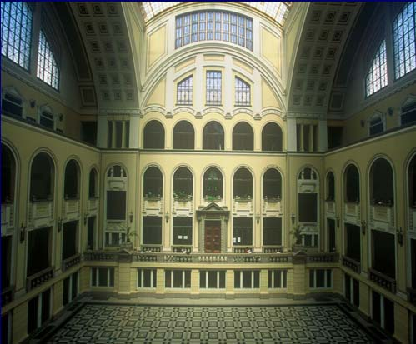
További információk:
Jelentkezési határidő:
2015. február 15.
www.felvi.hu
btk.unideb.hu
tanarkepzes.unideb.hu
Köszönöm a figyelmüket!

